Slide 2
PostgreSQL在OLAP场景实战演练
支撑单节点百亿规模多维检索与统计
南京录信软件技术有限公司
2021年10月18日

Slide 3
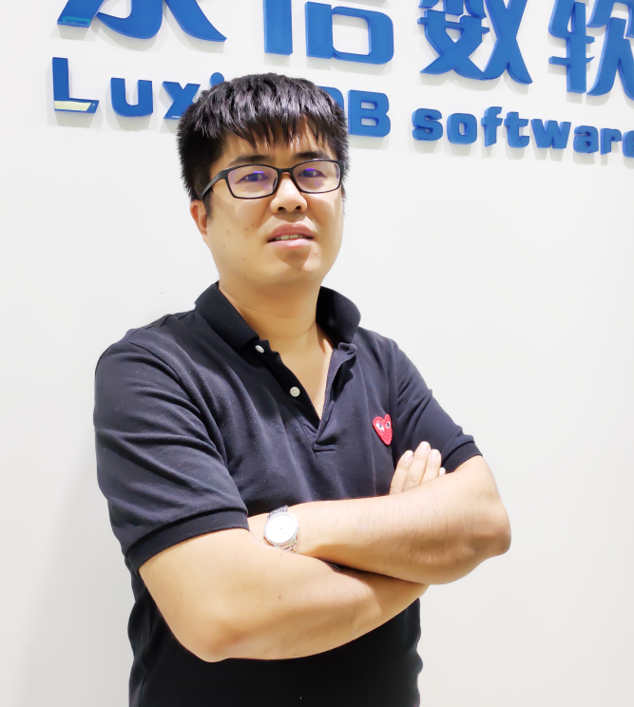
个人简介
apache lucene 15年 铁杆粉丝
职场阶段
创业阶段
2006年~2011年
创业后第一年:LSQL
新浪:播客搜索
阅读了市面上所有lucene字样的书籍
专心阅读lucene源码600多篇研读笔记
将spark与lucene+hdfs结合
500+部署,最大集群1000节点,50p
2011年
创业后第二年:hbaseSQL
阿里巴巴:开源项目mdrill
将lucene与流计算storm进行结合
总量4000亿数据
将hbase的底层存储hfile更换为lucene
用以支撑高并发点查与全文检索
2014年
创业后第三年:LXDB
录信创始人&CTO
母延年
腾讯Hermes系统的开发人员
将lucene与hdfs进行结合
10000亿/天
将lucene与postgres做了深度结合
mpp模式:产品最求轻量但功能丰富
解决场景:即席查询与即席分析-adhoc

Slide 4
为什么要做LXDB
LSQL的运维
HSQL
LXDB
TO B与TO C关注点截然不同
像阿里腾讯可以几百号人维护一套集群
而TO B则是一个人维护很多套集群
Hadoop
kafka
Spark
Hadoop
Hbase
Spark
postgres
lucene
1:上百个配置项,配错一个都不行
2:大数据运维人员很贵,懂源码的运维更贵,能改源码的更更贵
3:甲乙丙三方都累的要死
我心目中最完美的架构
以为是我最终版的全栈数据库
1:轻量化产品,抛去了繁重的hadoop,一个rpm -ivh 搞定
单机1分钟,集群5分钟部署完毕
2:麻雀虽小五脏俱全:功能齐全
3:postgres接口,标准postgres SQL
大部分人员都会用,周边配套非常完善.
4:录信也能从繁琐的项目支撑中解脱，
大部分精力用在lucene层的研发
1:比LSQL多了个Hbase,现场一旦出问题需要同时精通hadoop,hbase,spark
2:现在项目大规模上云,还要懂docker,K8S
3:还要懂你的lucene
产品可大可小
大:可以上百台机器组成一个集群
小:可以一个笔记本4G内存分析上亿数据
客户的这500个项目的直接成本投入
1:300人的大数据研发团队
2:200人的项目实施团队
3:全国各地无数的驻场运维人员
但你告诉我去哪去找这些大神?
应届生就能用

Slide 5
解决postgres那些问题
postgres:长项是成熟稳定,生态友好,插件多
在即席场景我们可对其可加强的地方
索引太多
入库太慢
更新耗盘
点查询/精确查询
全文检索与
统计分析
单机百亿
集群万亿
A
B
C
D
不可得兼
1:原生pg索引过多会导致入库效率变得极差 . 150条/s VS 8万/s；
2:更新效率较差, 原生pg因为频繁更新SSD硬盘长期负载100%, 换成LXDB后<20%
1:没有那么多索引可用；
2:现场经常需要对不同维度的索引组合查询,仅少量索引不够用；
3:倒排索引的强项,现场经常500+索引。
1.在日志分析里，全文检索是必备功能；
2.全文检索是lucene的强项,但是PG对于全文检索的支持的则比较有限。
1.单机百亿级的秒级检索响应；
2.有一定的并发承载能力；
3.集群版要能够承载万亿数据的规模。

Slide 6
为什么数据格式没选clickhouse
clickhouse的长项是OLAP统计
在即席查询与即席分析场景存在的问题
最主要的原因还是
我对lucene比较熟,能自由修改
clickhouse 与lucene一样优秀
1.更新与时效性
2.点查与全文检索
并发效率
3.单列的统计是lucene强项
多列可改进
4.地理位置轨迹
空间查询
人脸识别
clickhouse不擅长实时的一条一条的更新,适合批量。
而lucene适合实时更新。
clickhouse的点查询并发效率远远低于lucene的倒排索引；
clickhouse的全文检索能力较弱。
单列的基于bitmap的统计效率比clickhouse高,尤其是大量null值的稀疏列。
我们自研的kdi索引,他的倒排特性可以补缺lucene在多列统计上的性能不足。
clickhouse在地址位置轨迹、空间查询和人脸识别方面还不支持。

Slide 7
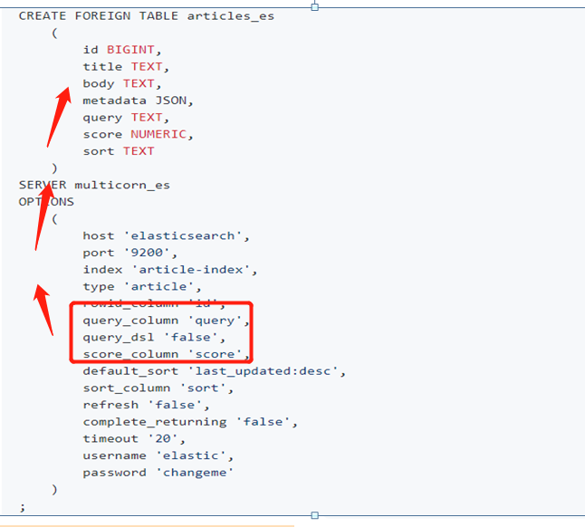
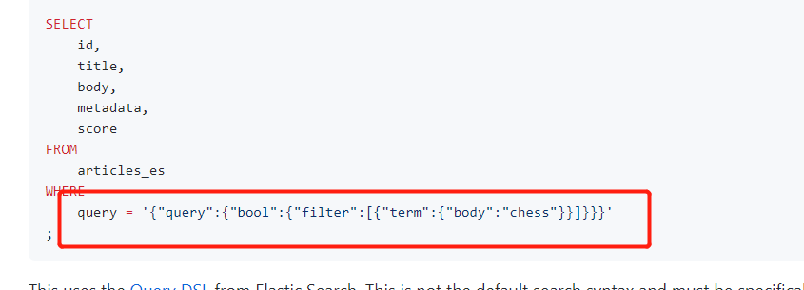
postgres里面不是有ES插件么?
为了集成而集成
并不完善
本体还是es
pg里仅是引用
SQL功能有限
A
B
C
仅是一个查询请求的转发接口：1:无集群功能 2:通过网络连接到es效率低,还得维护一个es集群
3:集成度有限,看起来还是两个产品
1:where条件的查询匹配,传递的还是es的query,跟sql是两码事
2:查询也仅仅是简单功能,统计跑不起来,无法通过PG做大规模的数据导出
建表还是通过es来创建,pg里本质还是一个dblink,需要配置pg与es的表名列明映射，查询条件不是where,还是传递的es的query

Slide 8
LXDB的架构
业务层
Postgresql SQL接口
LXDB 协调节点
LXDB 协调节点
LXDB 协调节点
COPY/INSERT
数据文件
LXDB分片
LXDB分片
LXDB分片
LXDB分片
索引层
倒排索引
bitmap索引
空间索引
KDI统计索引
基础设施层（物理集群/云平台/容器）

Slide 9
安装部署
第一步:安装lxdb
第二步:初始化,启动,停止数据库
rpm -ivh lxdb-2.0.0-1.x86_64.rpm
初始化数据目录:sh init_lxdb.sh
启动 sh start_lxdb.sh
停止 sh stop_lxdb.sh
第三步:建表与导入数据
第四步:查询
CREATE FOREIGN TABLE example (
ukey text
i1 int,
i2 int,
txt1 text,
txt2 text
) SERVER lxdb options(store 'is');
INSERT INTO example(ukey,i1, i2, txt1,txt2) VALUES ('1111',0, 2, 'txt2', 'txt2');
select * from example limit 10;
select count(*) from example ;
select * from example where txt1 in ('txt1','txt2') limit 10;
select * from example where txt1 not in ('txt1','txt2') limit 10;
select * from example where txt1 like 'txt1' limit 10;
select * from example where txt1 not like 'txt1' limit 10;
select * from example where i2 between 0 and 103 limit 10;
select * from example where i2 >= 103 limit 10;
select * from example where i2 < 103 limit 10;

Slide 10
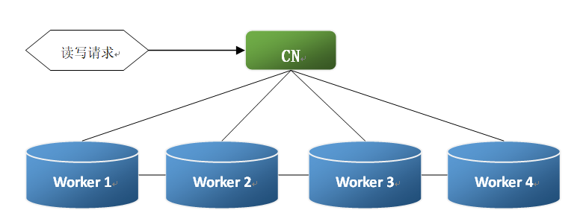
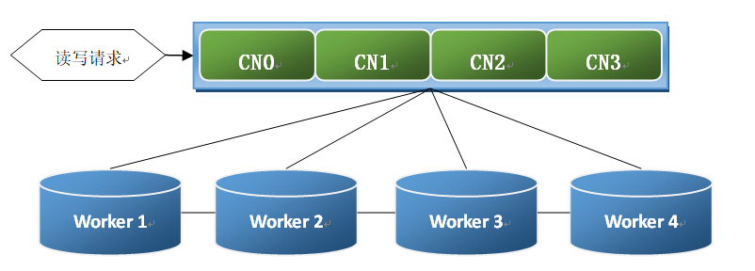
支持两种集群模式

Slide 11
麻雀虽小但五脏俱全
LXDB的一些特性
1.支持ARM,支持X86 | 9.支持全文检索,内置支持多种分词器
2.支持单机版,支持集群 | 10.支持bitmap统计-50亿/秒/节点
3.单节点最小4G内存,最大4T内存 | 11.支持采用倒排表统计-10亿/秒/节点
4.默认快照,误删数据可恢复 | 12.支持kdi通用统计->1亿/秒/节点
5.内存表/硬盘加速/分级缓存 | 13.支持稀疏列快速统计-null值不占存储不参与运算
6.支持图片与文件存储 | 14.支持lucene的docvalues进行统计分析
7.地理位置检索\时空碰撞\轨迹匹配 | 15.支持汇聚列,复制列
8.向量匹配\人脸检索 | 16.支持高并发更新\累加更新\多值列追加

Slide 12
内存表/硬盘加速/分级缓存
索引层
存储层
倒排索引
bitmap索引
空间索引
KDI统计索引
行存储
列存储
大文件存储
1:每种格式都可单独按表加速；
2:加速介质可以是内存也可以是固态硬盘；
3:可以随时动态热切。
1.大领导来视察,要演示,将重要的表加载到内存里；
2.高频访问的表,索引部分放在固态硬盘里；
3.频繁更新的表,将更新索引放在内存里。

Slide 13
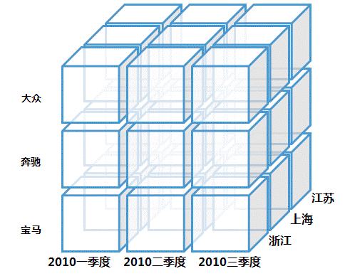
多维统计
地区 | 时间 | 品牌 | 保有量（万）
浙江 | 2010一季度 | 大众 | 56
 |  | 奔驰 | 35
 |  | 宝马 | 40
 | 2010二季度 | 大众 | 58
 |  | 奔驰 | 36
 |  | 宝马 | 43
 | 2010三季度 | 大众 | 62
 |  | 奔驰 | 40
 |  | 宝马 | 44
上海 | 2010一季度 | 大众 | 。。
 |  | 奔驰 | 。。
 |  | 宝马 | 。。
56
58
62
品牌维度
35
36
40
40
43
44
地区维度
时间维度

Slide 14
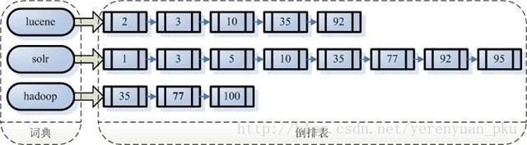
单列统计上的优势
在单列统计分析的场景上,性能非常高-数据结构可选doclist或bitmap
标签分析
用户画像
稀疏列
词典里按列的值组织
重复的词只存储一份,空值不存储
遍历完倒排表,即完成统计
倒排表里,采用跳跃表实现
1:可以结合筛选条件跳跃不需要的数据
2:按块读取,count统计性能非常高
3:性能与lucene的检索性能相当,速度超快,毫秒级,每秒30~50亿

Slide 15
单列统计上存在的问题
当词典的值的个数太多的时候
性能急剧下降
lucene不擅长遍历太长的倒排表
涉及太多的词典指针指向变换
当有筛选条件的时候,倒排表的跳跃表存在列存按块存储同样的问题,不能有效的进行skip掉数据块.

Slide 16
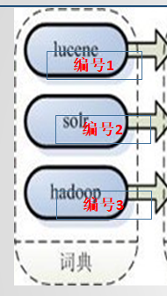
解决办法
LXDB也借助这个block,结合kd tree可以用来排序
与分页
将字典进行编号
每一万个编号组成
一个字典BLOCK
将一个block内的倒排表合并
并标记上
docid:字典编号
block1
1:2
2:2
3:1
4:2
5:2
这里构建KD TREE进行存储,而因为是倒排存储,故命名为KDI
block2
9:2
12:2
13:1
84:2
25:2
block3
15:2
32:2
93:1
74:2
45:2

Slide 17
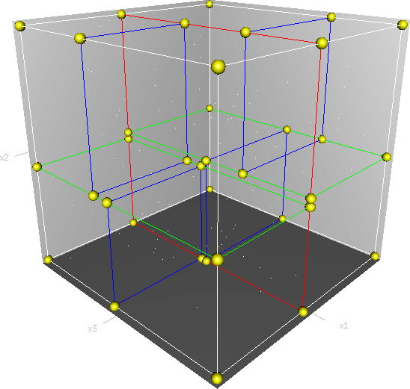
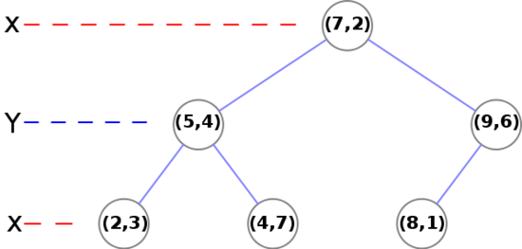
KD TREE在统计分析与排序上的优势
数据存储份数较少,无需像projection存储多份数据
计算过程,采用成块,全数值型计算,无字符串运算参与,适合CPU,效率高
具备列存储的全部优势,也具备倒排索引的全部优点

Slide 18
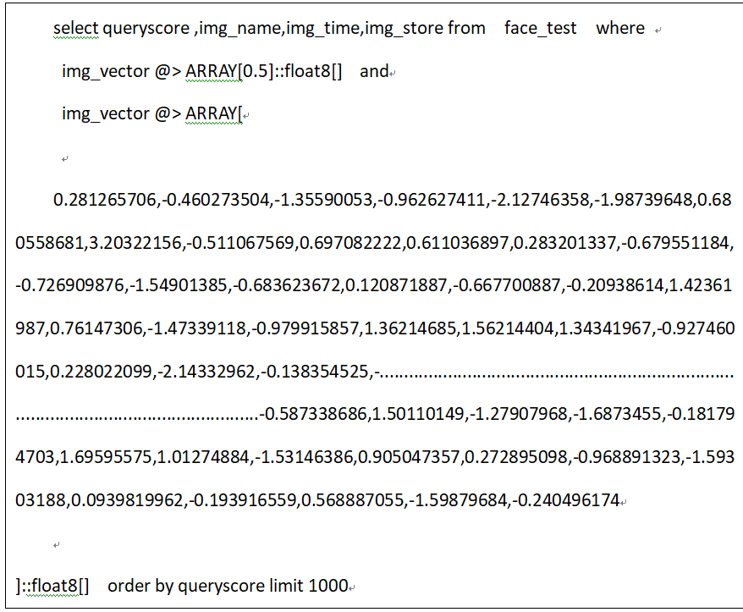
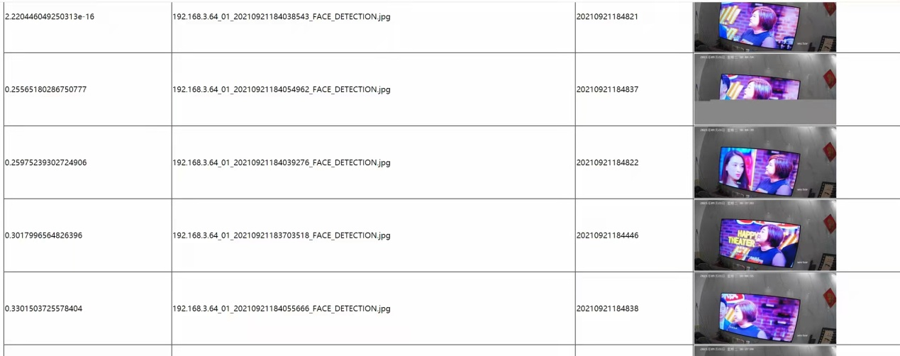
采用倒排索引实现的人脸索引
faiss
annoy
IVF_SQ8H
1:需要经过聚类,计算复杂
需要GPU来提升速度
2:索引粒度太粗查询很大程度是暴力扫描
常规人脸算法的缺点
1:入库速度快,512维/1W张人脸,资源占用低
2:有着lucene倒排索引的高效性能,单机50亿数据,TOP人脸相似度检索,3~5秒
3:目前提供余弦距离与欧式距离两种相识度匹配
采用lxdb倒排索引实现的
人脸向量索引

Slide 19
峰谷索引合并
在索引合并业务中，可以实现类似电力“峰谷电”的索引合并机制，在峰值较大时，自动延缓大索引的合并来提升入库速度，在峰值较小时再通过后台对大索引进行合并。同时采用动态可变的索引合并方式，当入库频率很高时，存储多个小索引文件，而后通过归档进行小索引的合并。
延缓索引合并
存储多个小索引文件
较为空闲时对小索引文件进行归档合并

Slide 20
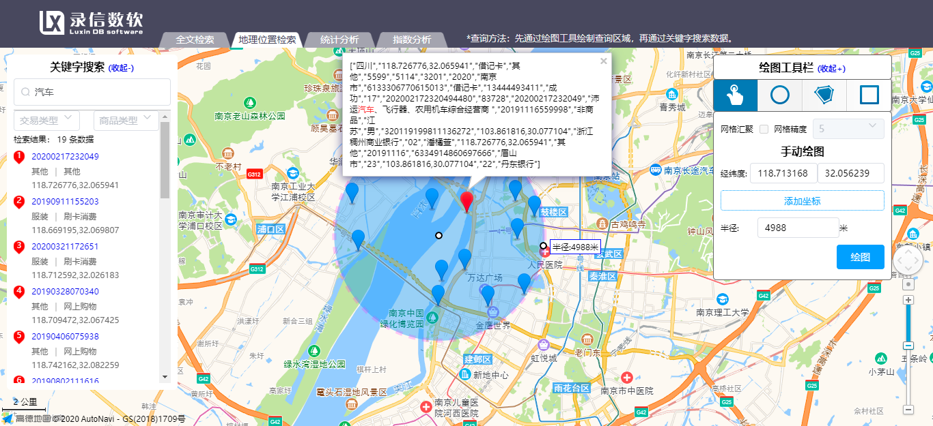
区域检索
地理位置数据临近存储
通过地理位置临近数据临近存储的方式构造硬盘上的连续读取，大幅度的减少随机读取的次数，从而提升查询响应的速度。
随机读变
顺序读

Slide 21
产品性能
数据量 |  | 单机版：300-500亿条 集群版：万规模
入库性能 |  | 实时更新速度：80列/5~8万/秒/节点 追加性能:30列 20w+/节点秒, 80列 10w+/节点秒
并发性能 |  | 点查:15000次/秒/节点 任意维度多维筛选： 2000次/秒/节点 全文检索:500次/秒/节点
查询性能 |  | 单机百亿数据规模:1~10秒内响应 单机十亿数据规模:100ms~1秒内 单机一亿数据规模:1~100ms内
统计分析 | bitmap统计处理性能 | 50亿+/节点秒
 | 采用倒排表统计处理性能 | 10亿+/节点秒
 | kdi多列统计处理性能 | 1亿+/节点秒
 | lucene自身docvalues处理性能 | 取决于硬盘类型与缓存命中率 最快是内存盘1亿+/节点秒

Slide 22
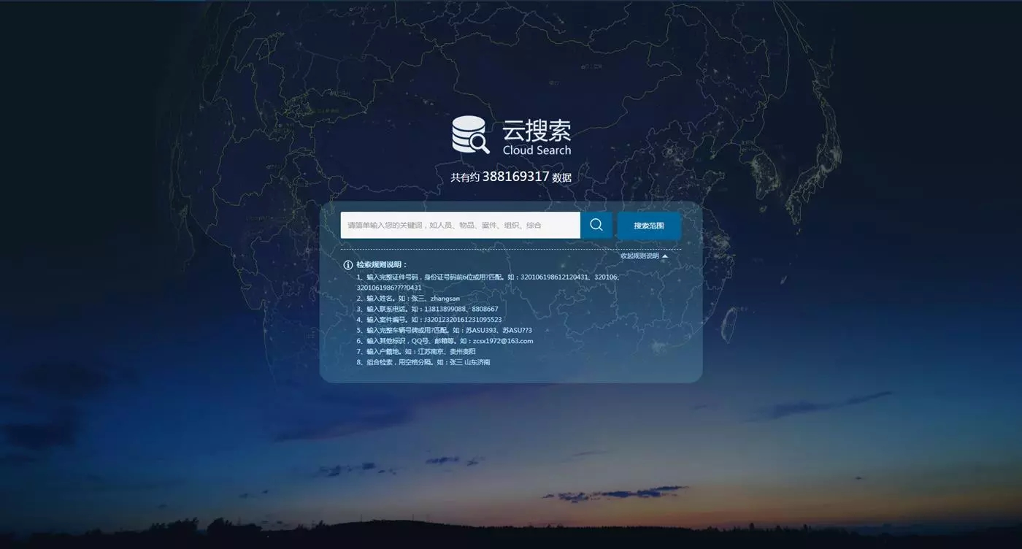
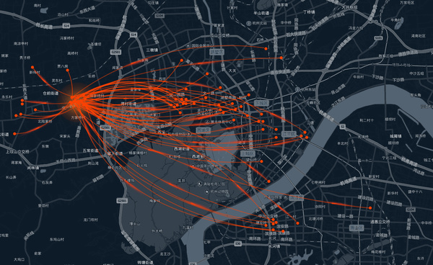
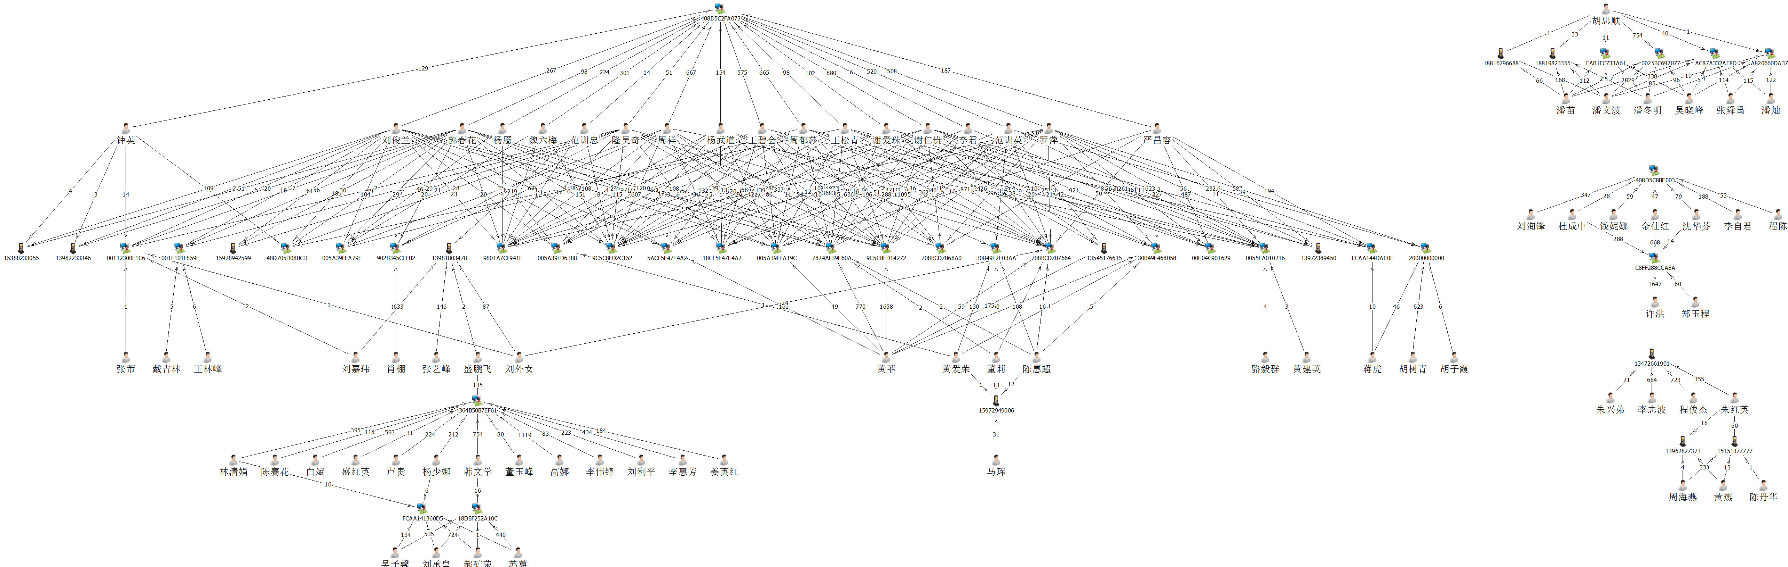
应用场景：公安
公安云搜
同住同行同飞分析
通过对海量结构化和非结构化数据进行横向关联与查询，实现文字、图像、声音、视频的无缝对接和立体式展现，搜索方式支持精确检索、模糊检索、组合检索、二次检索，速度达到万亿级数据查询秒级响应。
通过对时空数据的多维分析，实现对于多个人员的航班出行记录、轨道交通出行记录、酒店住宿记录的时空碰撞，找到其中经常同时乘坐同一个航班、同一轨道交通、入住同一酒店的同行人。在疫情防控背景下发挥了巨大作用，能够有效而快速的识别出确诊或疑似或者的接触对象。
刑侦分析
通过展现人员在一定时间内的关系圈，通过实时检索、关联碰撞，为各警种提供智能研判的关系网络，直观展现出与目标人关系密切的相关人，进而挖掘出潜在嫌疑同伙。

Slide 23
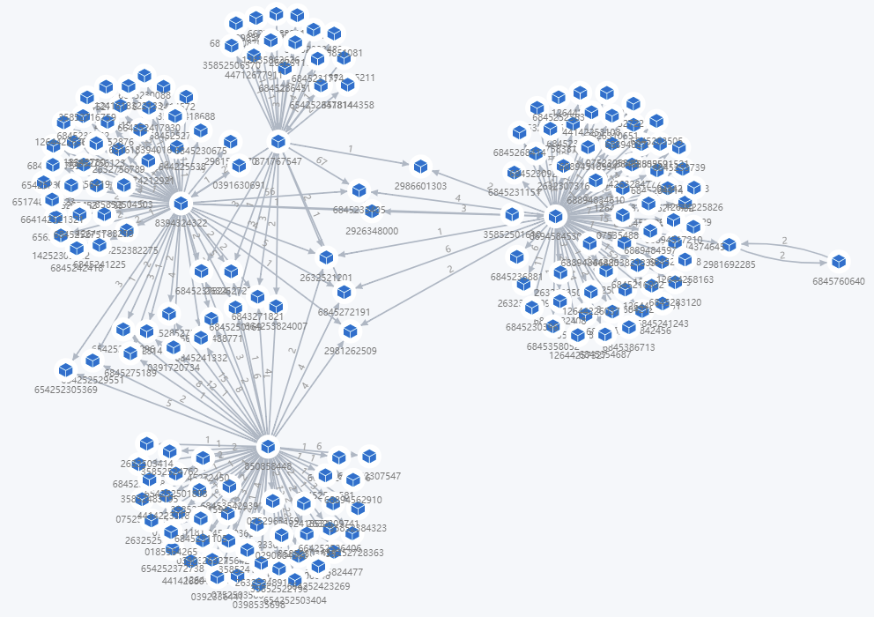
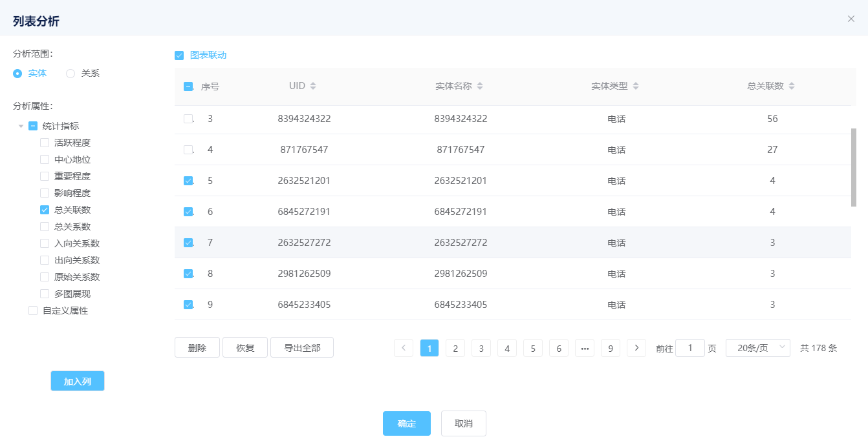
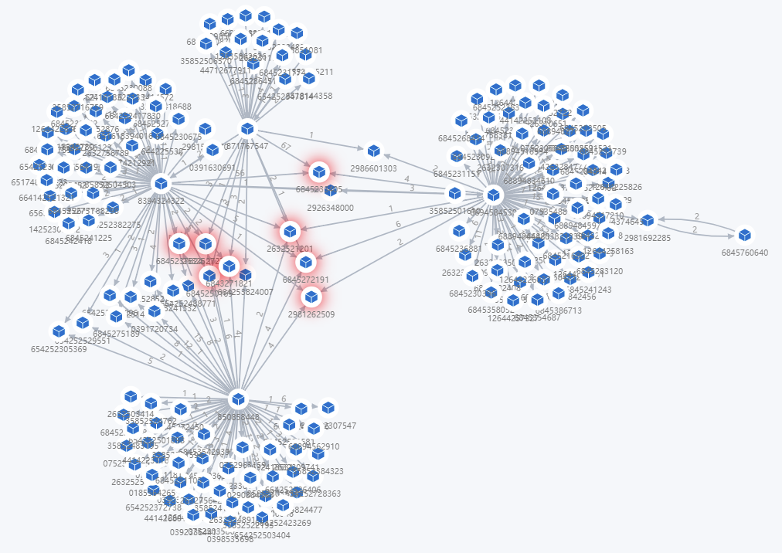
应用场景：军队
话单分析/网络报文分析
根据主要目标人物的话单浏览及话单统计，可以掌握其在某一时间区间内的通话对象，中心度，归属地，运营商，通话频率，通话次数，通话时间，平均通话时长，以及主被叫比例等通话特征。而后通过多维聚合统计、任意维度过滤筛选等功能，在缩短计算时间的同时将话单排列前30-50位的密切联系人作为关系调查的对象。

Slide 24
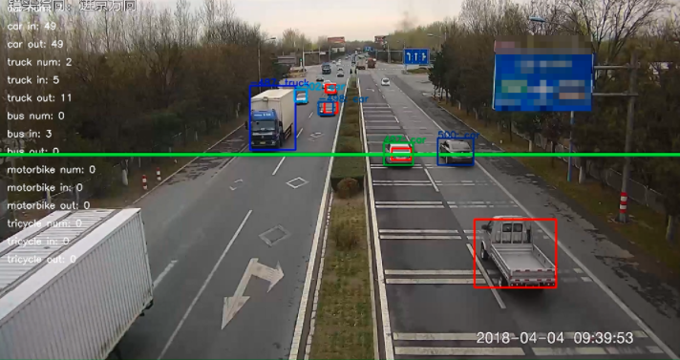
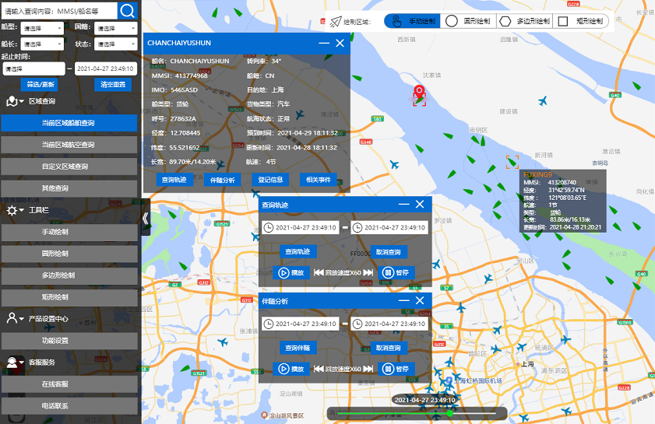
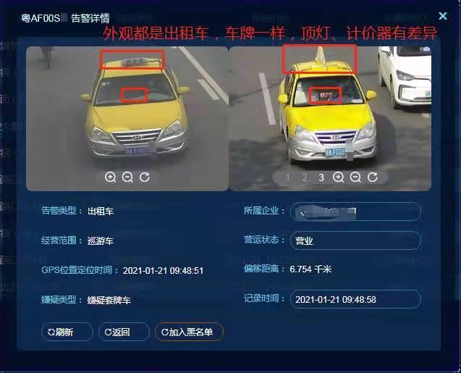
应用场景：交通
交通缉查布控 / 套牌车追踪 / 时空碰撞
可供管理人员通过区域形状检索的方式分析车辆、船舶、飞机在一定时间的出行规律和出行轨迹，并且将结构化和非结构化等数据进行碰撞分析，实现对于套牌车的挖掘和追踪。另外，也可以通过轨迹碰撞对轨迹进行相似分析，寻找伴随轨迹。帮助管理人员进行区域交通管制以及可疑车辆的追查。

Slide 25

应用场景：汽车
尾气监控/油耗分析
通过对海量安装在汽车中的T-BOX上采集的万亿数据进行分析，针对于国六标准的推行，对商用车的尾气数据、油耗数据、加油站地理位置信息进行监控，并提供整体存储和检索分析解决方案，为一汽解放、江淮汽车等主机厂的创新型应用提供坚实基础。

Slide 26
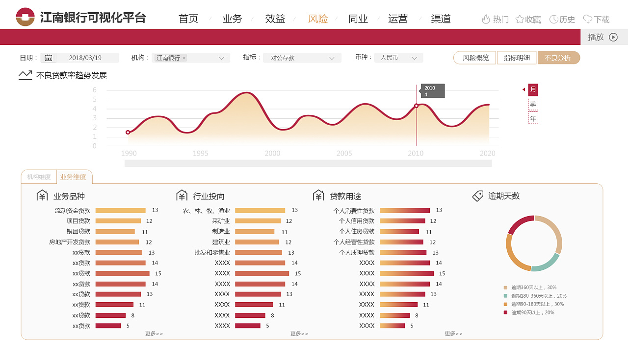
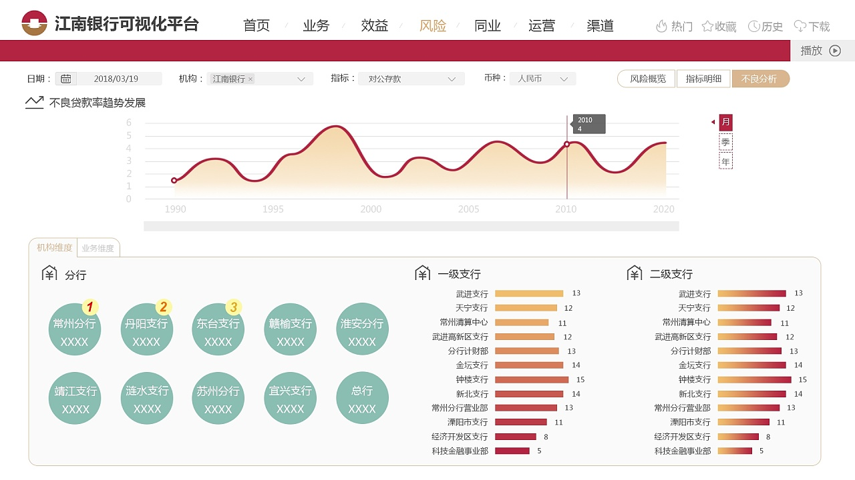
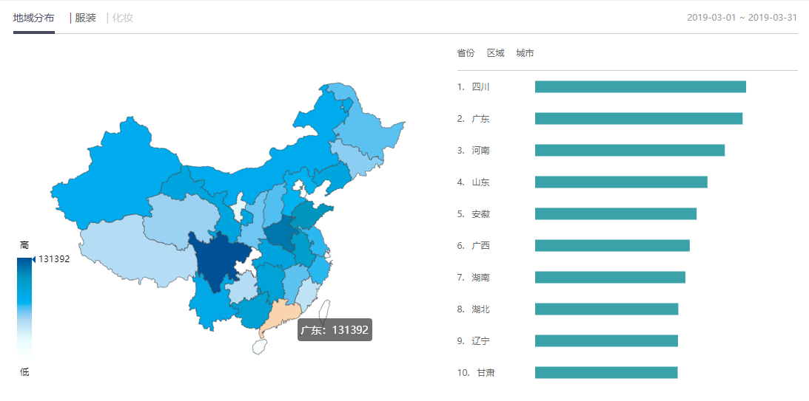
应用场景：金融
交易记录分析/决策支撑
金融行业有着海量的交易数据，且数据具备高度的时效性，如果需要对这类数据进行多维度的统计分析，借助于facet统计，实时多维分析等功能，以此来实现对于海量数据的实时分析，帮助管理者快速发现交易风险，及时进行策略的调整。

Slide 27

应用场景：电商
用户画像/稀疏列/标签分析
互联网尤其是电商企业的系统每天都会产生海量的日志数据，这些数据根据用户的个人特征、行为习惯被进行分类。如需对这些海量数据进行分析，就需要能够对数据进行分组统计，而分布式的多节点并行计算、内存计算就能够实现对于各类数据的快速计算分析，确保在1秒内能快速输出结果，以此来满足企业进行用户画像、标签分析的需求。

Slide 28

应用场景：安防
人脸撞库/人像比对
在反恐场景中，通过对比出现在多个案发地的人脸图像数据，实现人脸撞库，快速比对寻找出反复出现的人员。同时可以通过结合时空碰撞对比，快速锁定在多一时间、同一地点、多次出现的可疑人员。也可实现将多个案发地周边的人像进行碰撞比对，从而发现是否存在同伙。
在实时高并发支持下可以实现多办案人员快速检索有效信息，进而快速确定嫌疑人。

Slide 29
未来计划
分组统计与计算本质还是hashmap,性能远远低于bitmap：
1.遍历bitmap没必要按位遍历；
2.cpu的L1 L2 L3 CACHE。
1.双表关联是lucene的强项；
2.多表目前还找不到好的方案；
3.bloomfilter结合kd tree尝试下；
4.图库本质也是关联。
内存计算
多表关联与图数据库
基于KD-TREE的空间划分
1.兼具正排倒排列存的全部优点；
2.适合统计,检索,排序,关联；
3.空间划分成块,适合内存计算。
二进制
搜索
1.公安国安,基因生物等行业都可以使用；
2.不能使用字典,定长切词的膨胀率一直得不到很好的解决。

Slide 30




联系我们
专注大数据底层技术创新
母延年微信
录信数软公众号
LSQL
迅禄
一体机
数据解析系统
LXDB
网址：www.luxindb.com
邮箱：info@lucene.xin
联系方式：025-87736590
通讯地址：南京市江宁区天琪科技大厦2栋802

